Slide 1
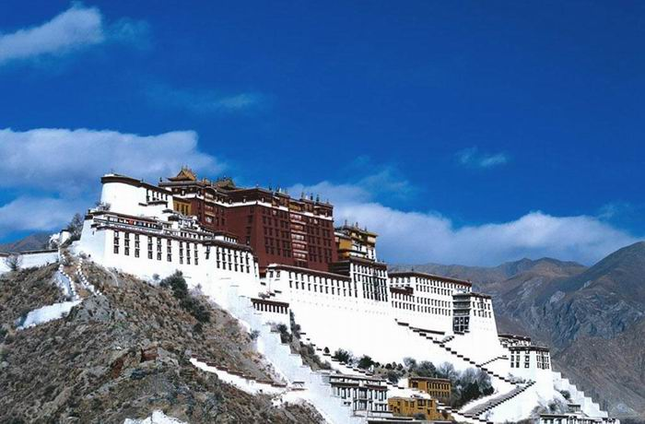

7、拉 萨 的 天 空

Slide 2

拉萨是有名的日光城。那里的天空总是那
么湛蓝、透亮，好像用清水洗过的蓝宝石一样。

Slide 3
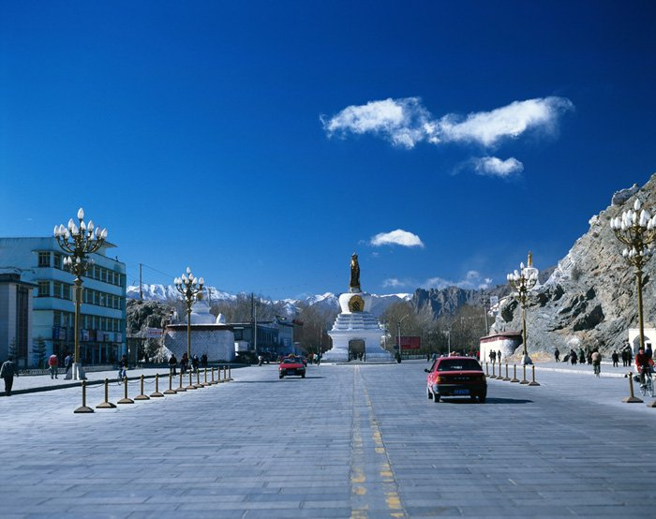
湛蓝、透亮

Slide 4
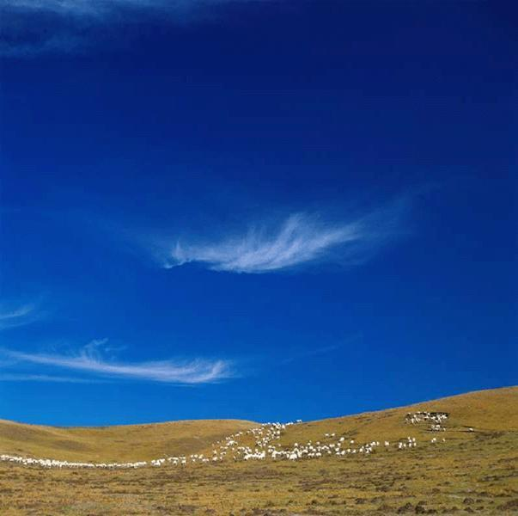
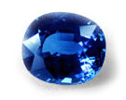
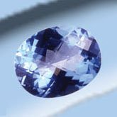

Slide 5
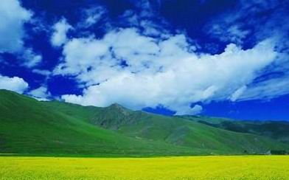
在拉萨，人们说话
的声音能碰到蓝天,伸
出手来能摸到蓝天。有
人说“掬一捧蓝天可以
洗脸”，这话真是太妙
了。

Slide 6
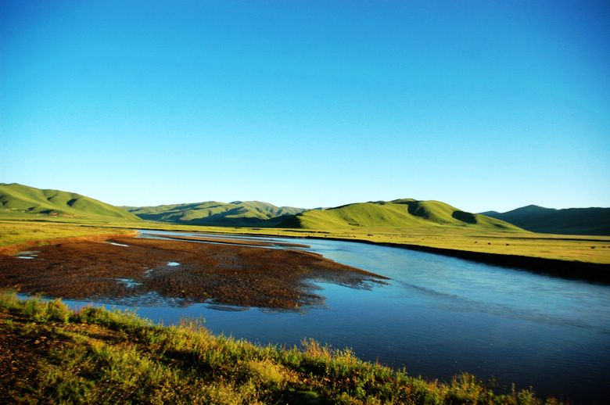
纯净、明洁

Slide 7
有贴着山顶的白云
映衬，湛蓝的天空显得
越发纯净；
有拉萨河畔草地的
对照，湛蓝的天空显
得更加明洁。

Slide 8
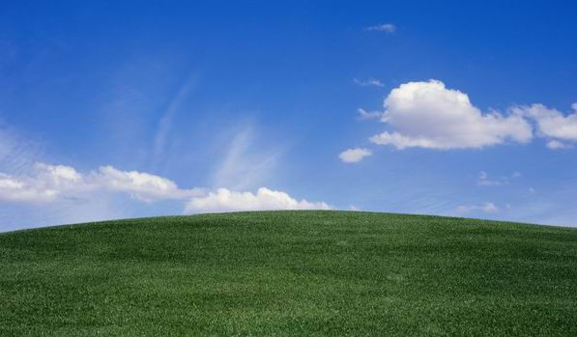
有贴着山顶的白云映衬，
湛蓝的天空显得越发纯净；
有拉萨河畔草地的对照，
湛蓝的天空显得更加明洁。

Slide 9
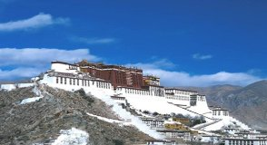
一年四季中，不管是隆冬还是盛夏，布达拉宫的上空总是蓝晶晶的。

Slide 10
在_____________的 ，布达拉宫的上空是蓝晶晶的。
春天
冬天
夏天
秋天

Slide 11

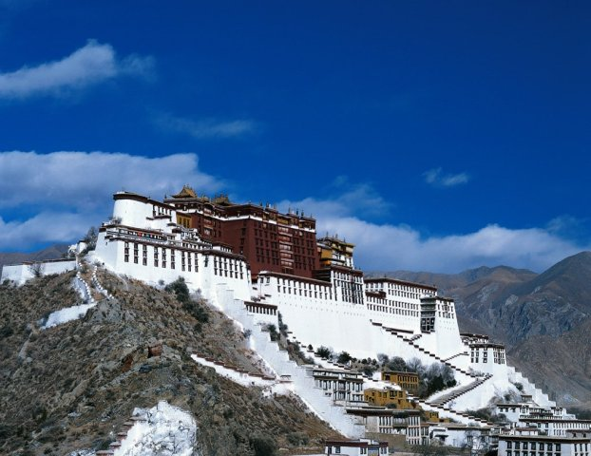
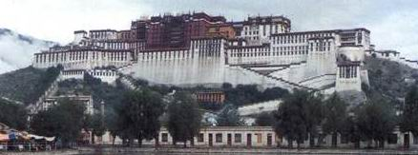

Slide 12
在藏语中，拉萨是圣地的意思，那
么，这湛蓝的天就是圣地的窗帘了。

Slide 13

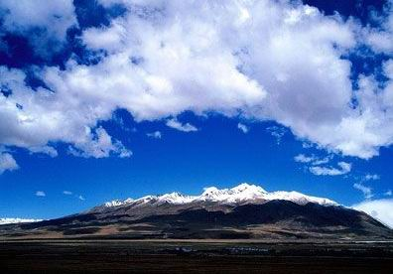

Slide 14
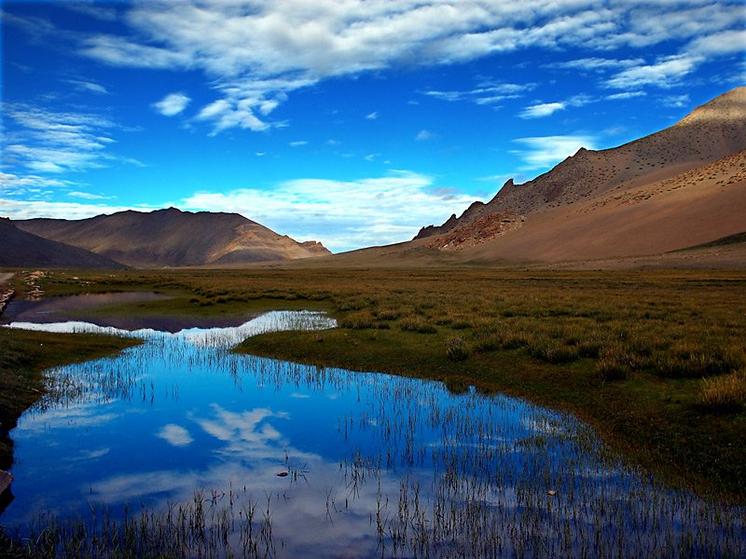


Slide 15
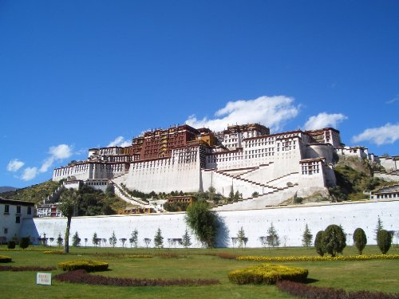
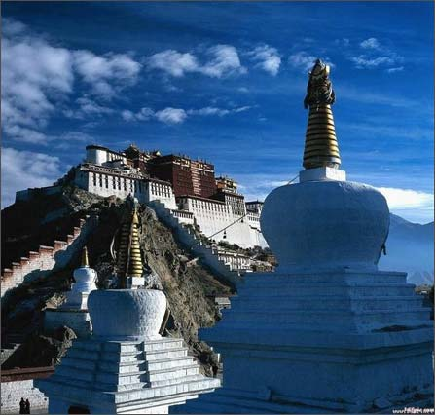

Slide 16
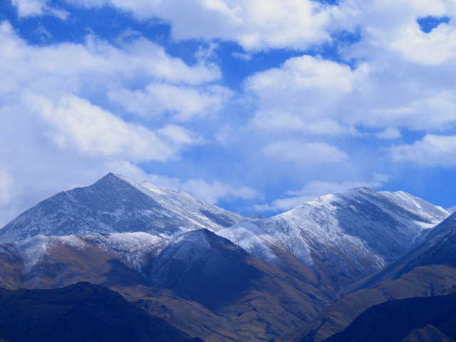

Slide 20
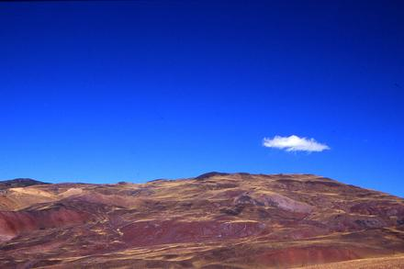
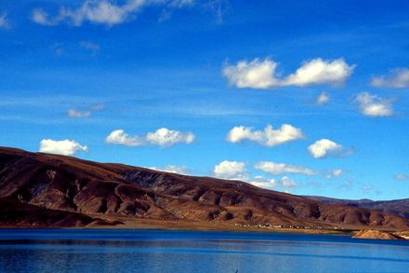
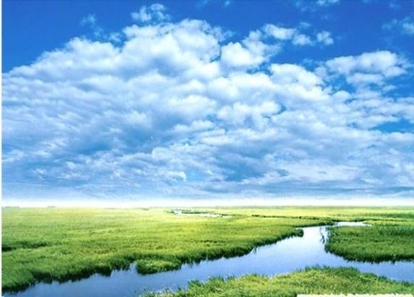

Slide 21
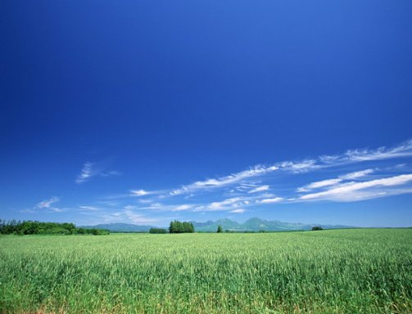
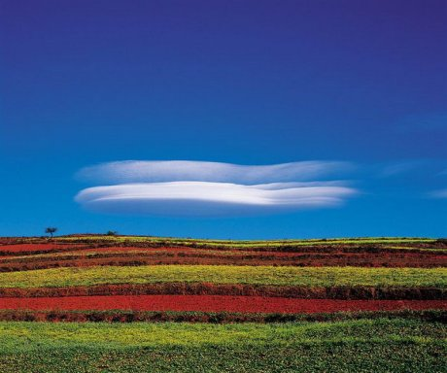
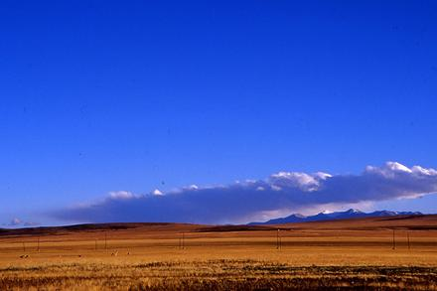
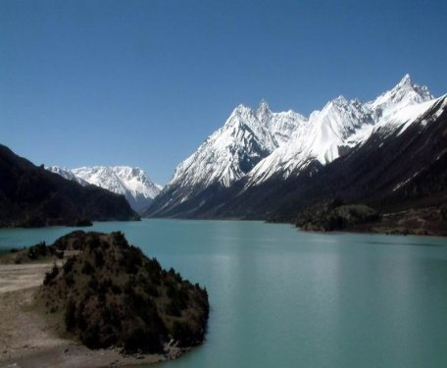

Slide 22
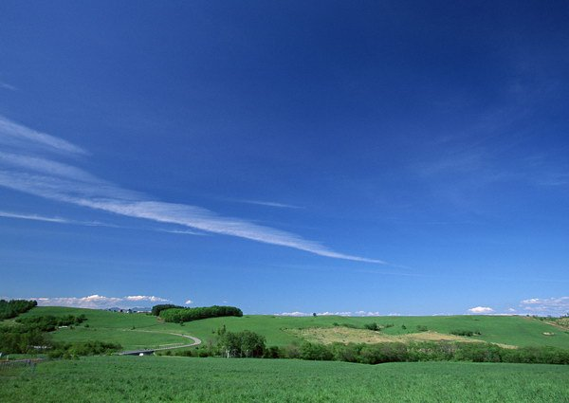

Slide 24
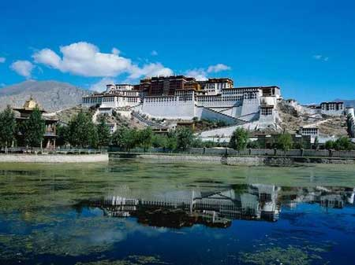

Slide 26
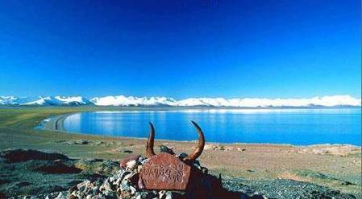

Slide 27

找出课文中你喜欢的句子，
认真抄一抄。

